Slide 1
HTML5 사이트 구축 발표 -JNUwiki-
조원: 좌욱재, 김완서

Slide 2
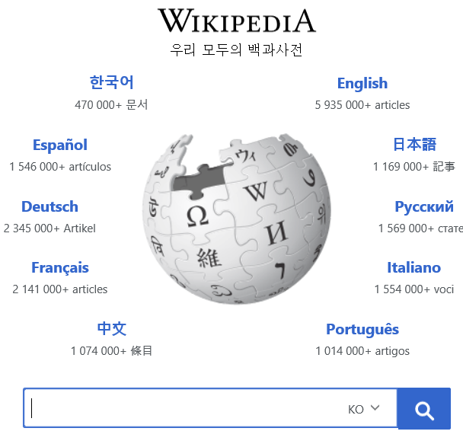
벤치마킹(1)-Wikipedia
Wikipedia
인터넷 백과사전 사이트
누구나 자유롭게 쓸 수 있다.
홈페이지 디자인이 깨끗하다.

Slide 3
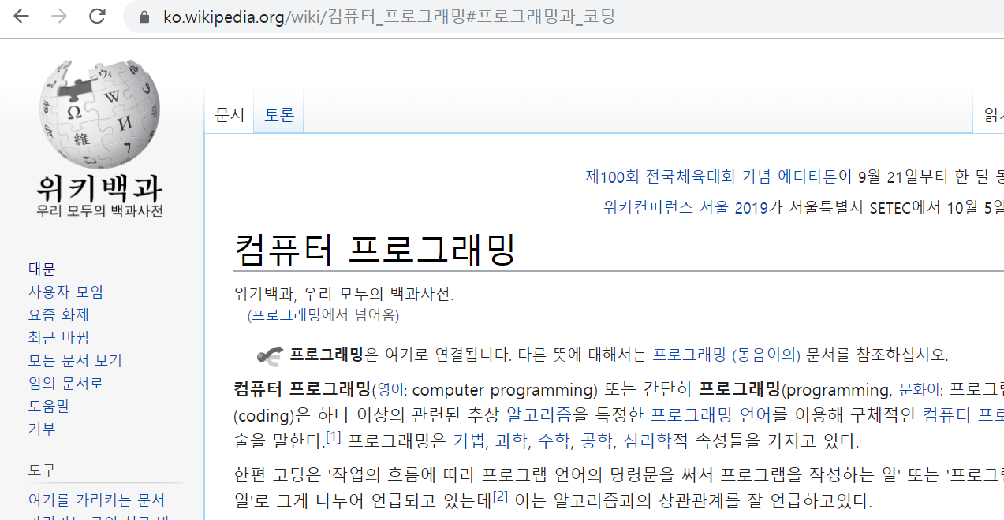
벤치마킹(1)-Wikipedia

Slide 4
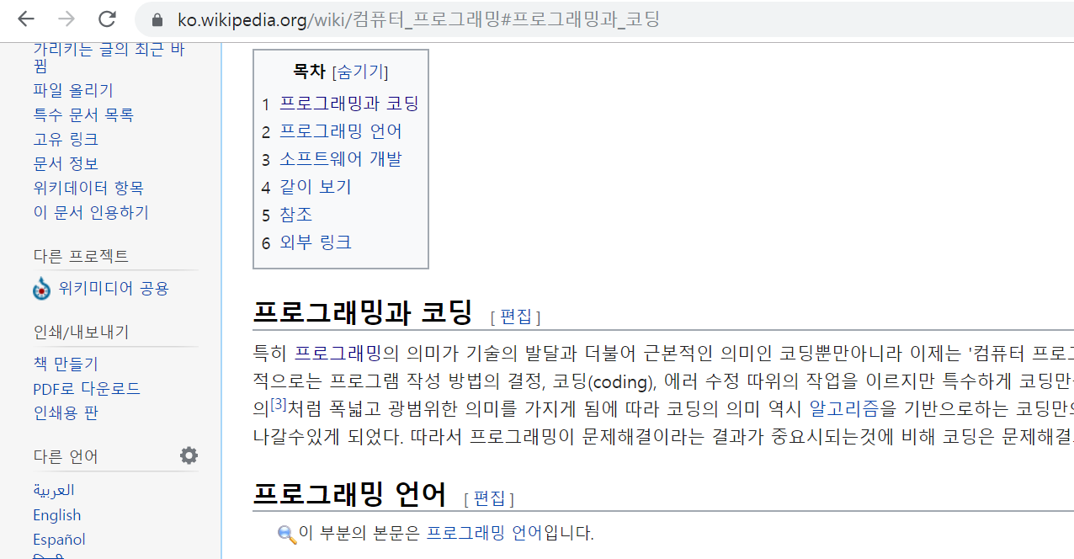
벤치마킹(1)-Wikipedia

Slide 5

벤치마킹(2)-Namuwiki
쉬운 접근성
풍부한 정보
동영상의 접근성

Slide 6
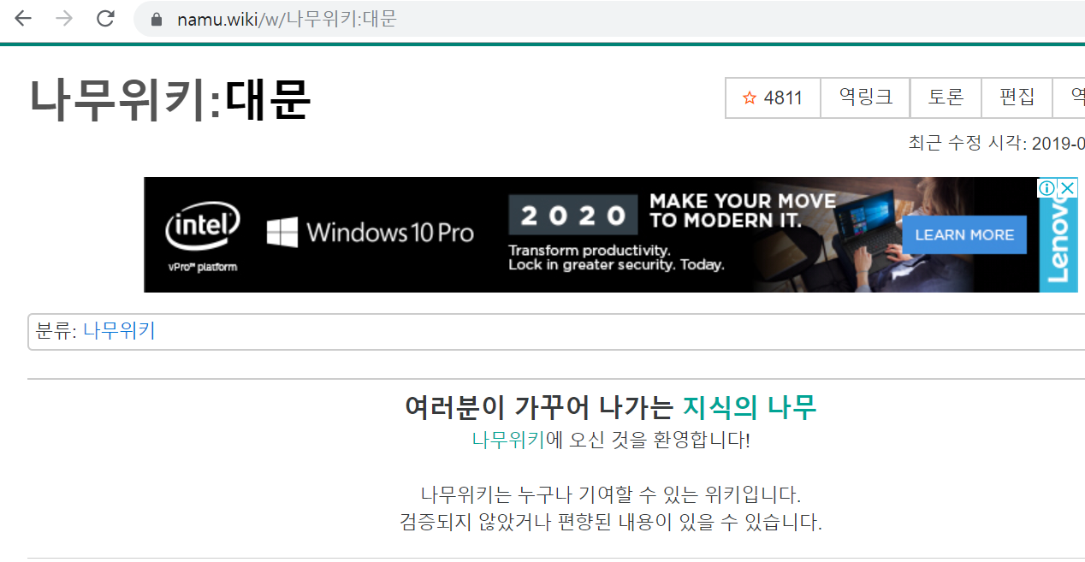
벤치마킹(2)-Namuwiki

Slide 7
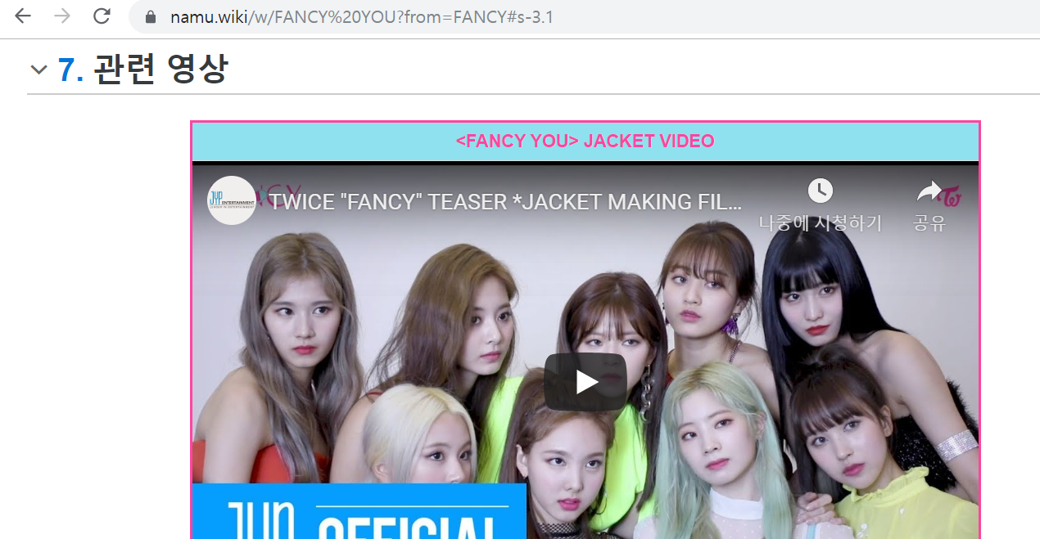
벤치마킹(2)-Namuwiki

Slide 8

벤치마킹(3)-Bing
Edge의 기본 검색엔진
깔끔한 홈페이지 디자인

Slide 9
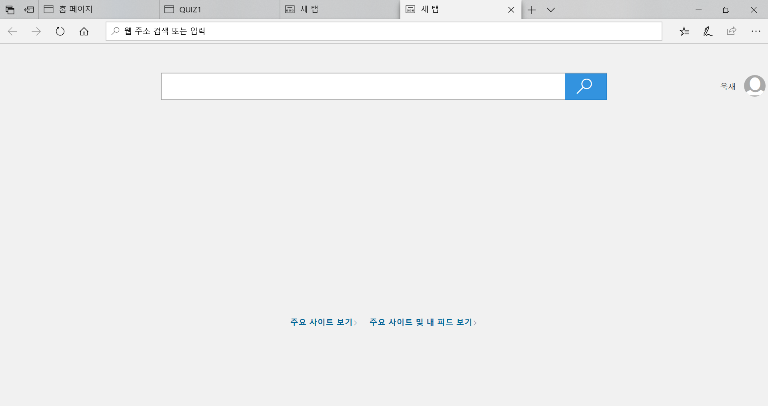
벤치마킹(3)-Bing

Slide 10
사이트 구상안
Simple is Best.
위키피디아의 간결한 디자인과 나무위키의 영상 삽입
빙의 홈페이지 디자인
전체적으로 깔끔한 분위기

Slide 11
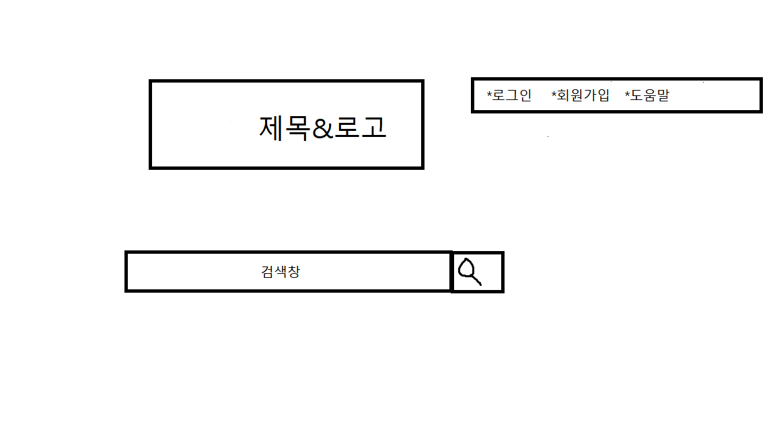
레이아웃-홈페이지

Slide 12
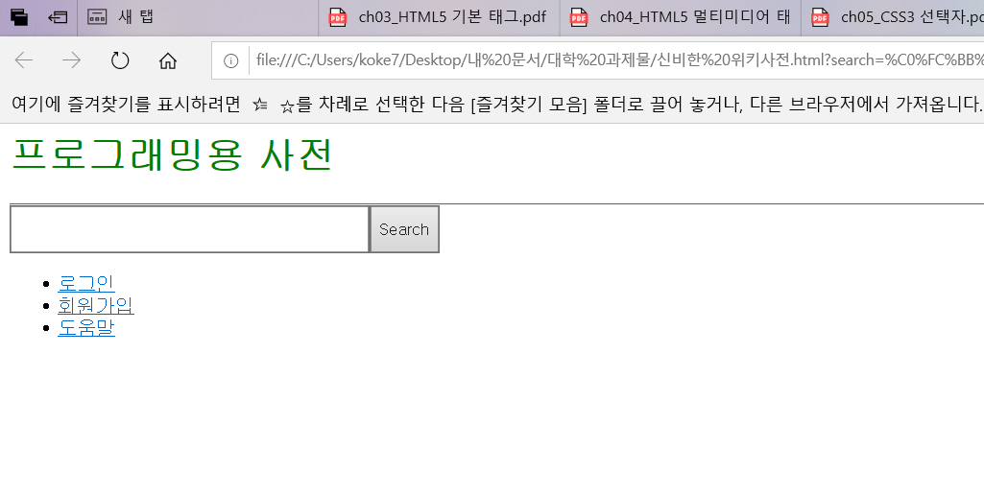
레이아웃-홈페이지

Slide 13
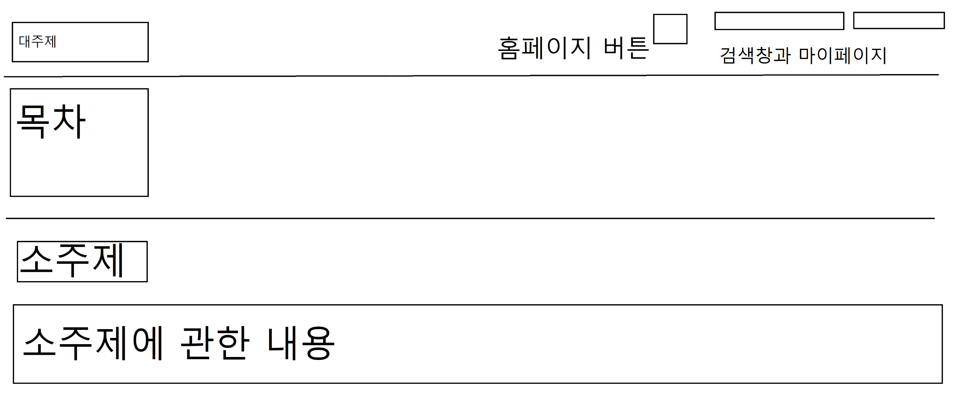
레이아웃-검색결과

Slide 14
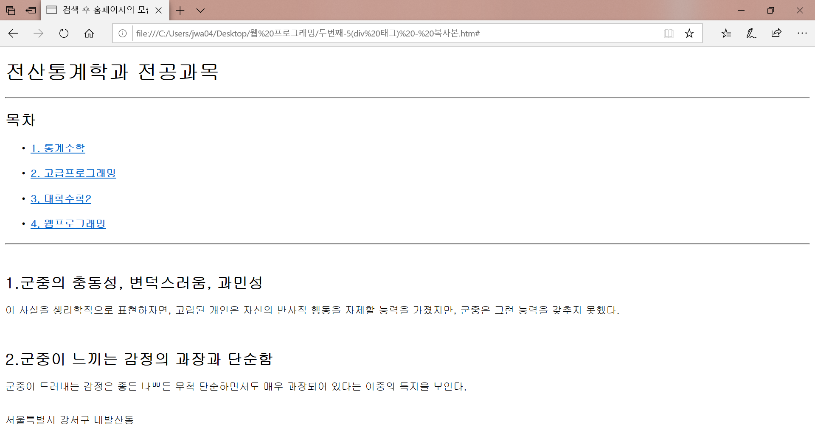
레이아웃-검색결과

Slide 15
JNUwiki 구축계획
9/23~9/27: 검색 SITE 주제 확정 및 계획 수립 완료
9/28~10/1 : 홈페이지 레이아웃 결정
10/2~10/10 : HTML5 프로그래밍 & Server side 분할 진행
10/11~10/17: 테스트 및 피드백
10/18: 중간고사

Slide 16
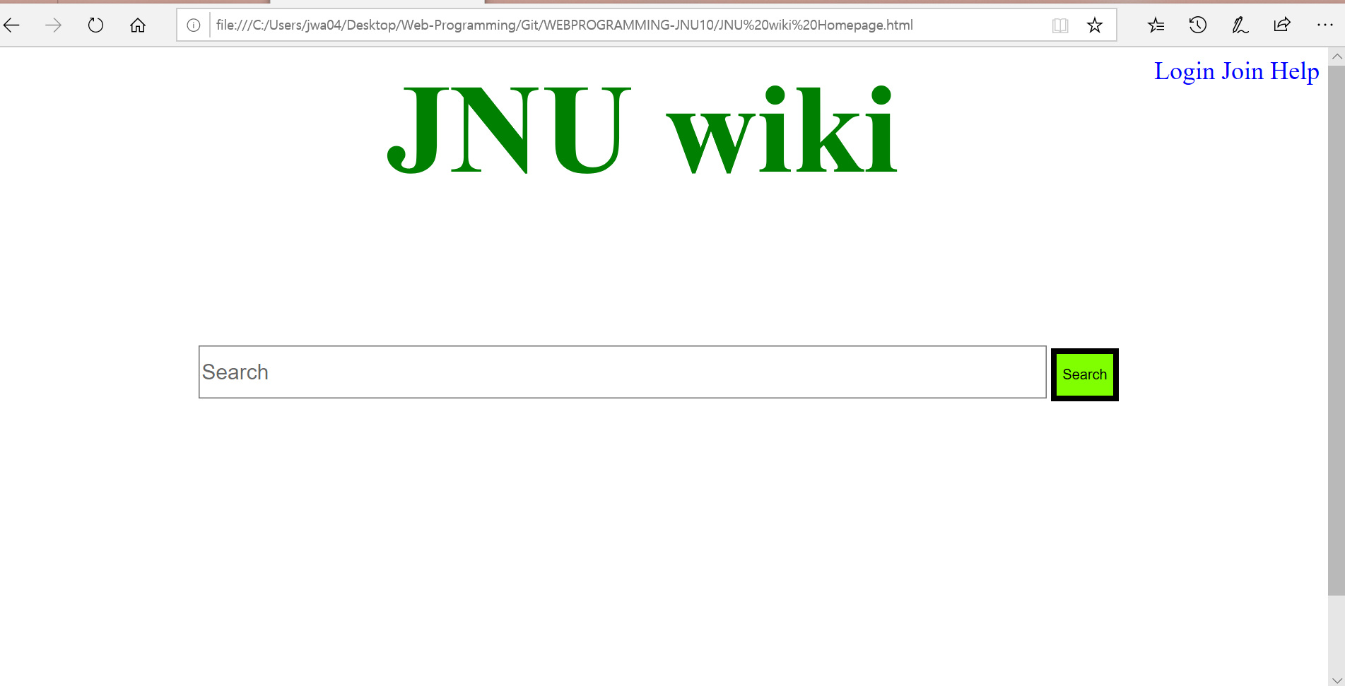
홈페이지 디자인

Slide 17
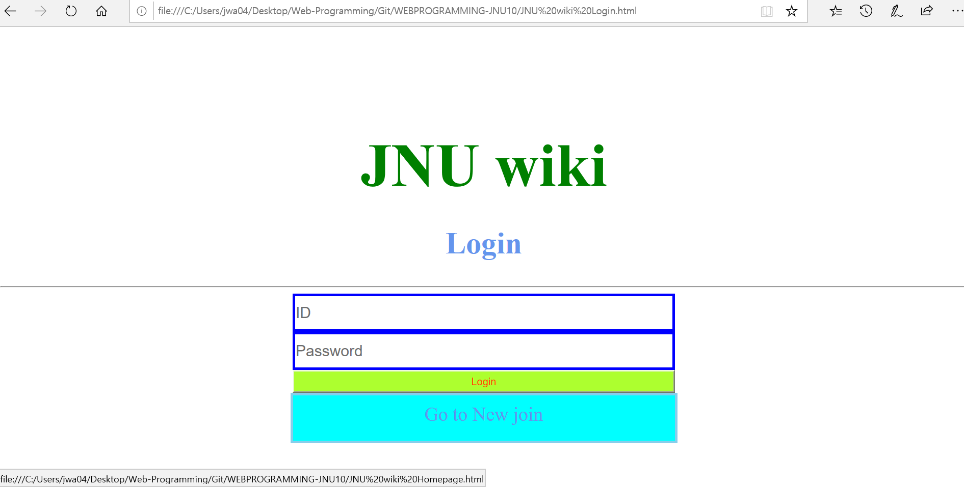
로그인 디자인

Slide 18
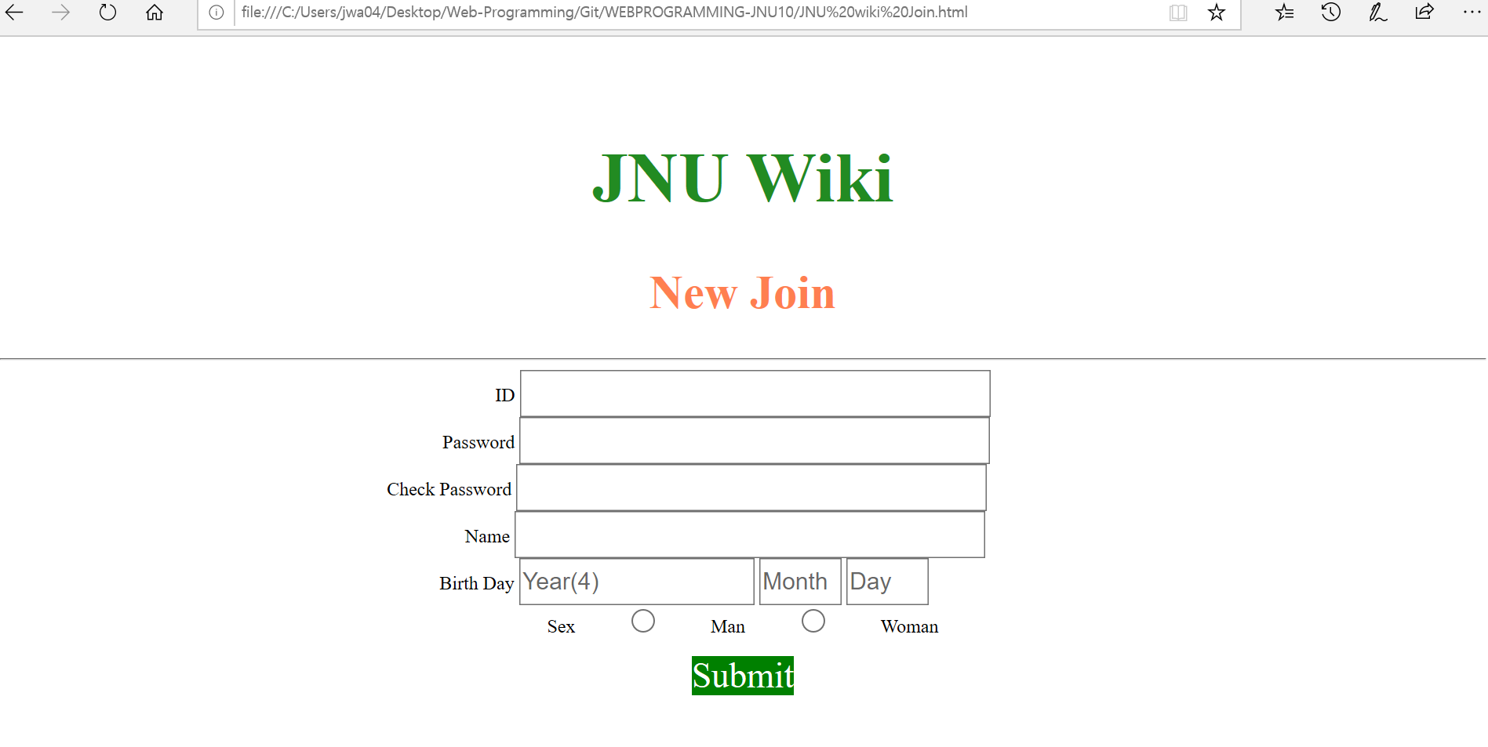
회원가입 디자인

Slide 19
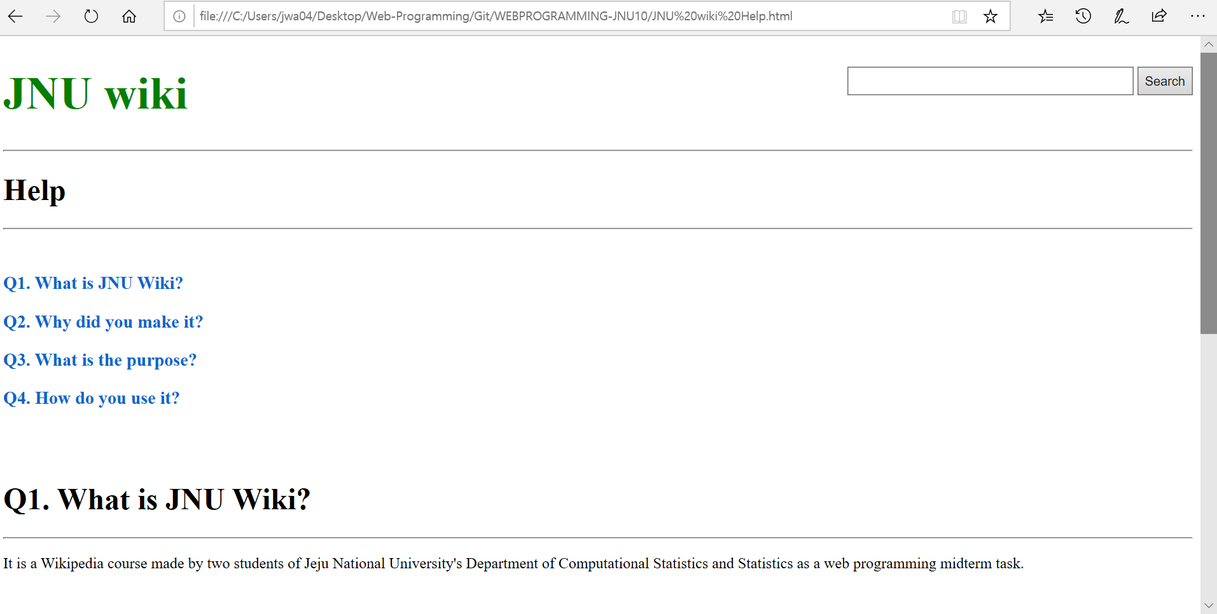
도움말 디자인

Slide 20
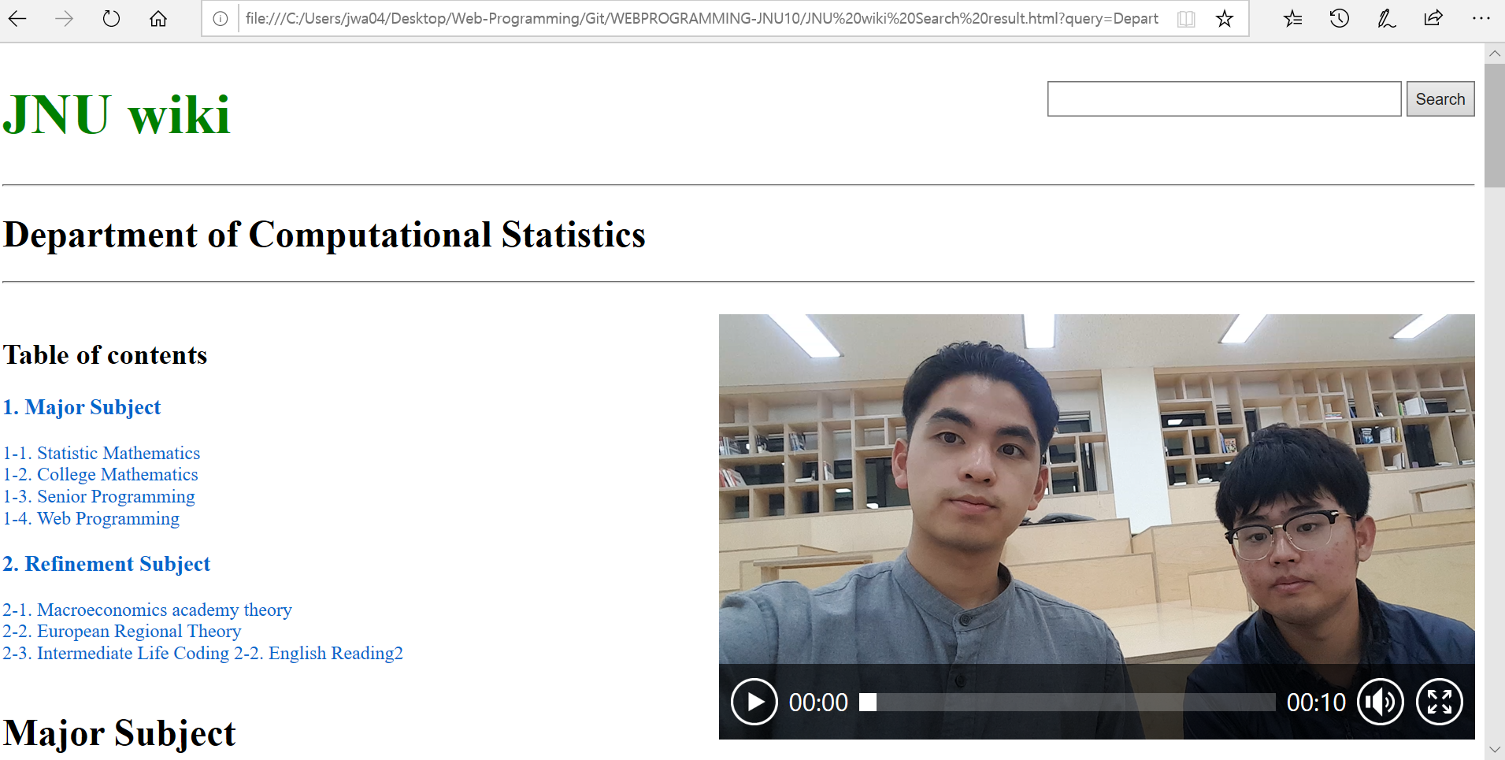
검색결과 디자인

Slide 21
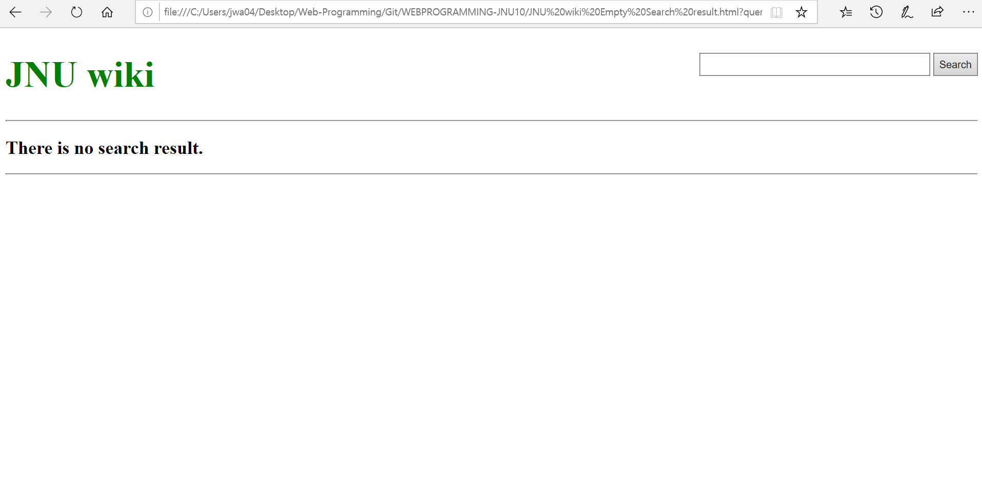
빈 검색결과 디자인

Slide 22
사이트 실행과 코드 설명
Q&A

Slide 23
THANK YOU

